Slide 1
КОМУНАЛЬНИЙ ЗАКЛАД ОСВІТИ
НАВЧАЛЬНО-ВИХОВНЕ
ОБ’ЄДНАННЯ № 28
Дніпро
ДИРЕКТОР
НІЛА ЛОМАКО
2018

Slide 2
НАВЧАЛЬНО-ВИХОВНЕ ОБ’ЄДНАННЯ № 28
1957 – рік заснування Кількість учнів – 300 Вчителів – 19
Директор
Ніла Ломако
1148 учнів,
151 вихованців дошкільного відділення,
205 працівників закладу
2018
«Директор - це той, хто відповідає, насамперед, за розвиток закладу,
а значить за людей …»

Slide 3
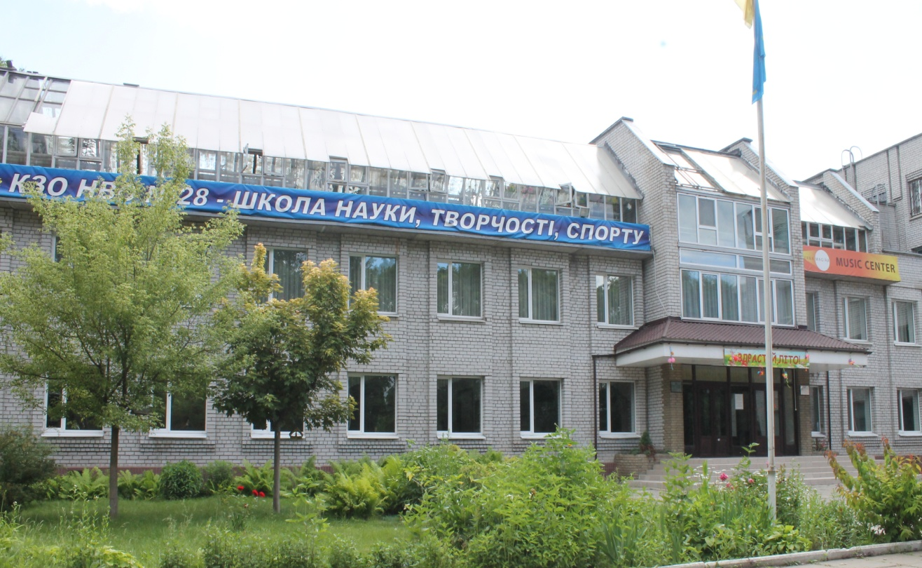
НВО № 28 – ШКОЛА НАУКИ, ТВОРЧОСТІ, СПОРТУ
МЕДІААКТИВНА ШКОЛА
2017-2018
ПОЧАТКОВА ШКОЛА
ДОШКІЛЬНЕ ВІДДІЛЕННЯ
ГІМНАЗІЯ
ЦЕНТР ПОЗАШКІЛЬНОЇ РОБОТИ

Slide 4
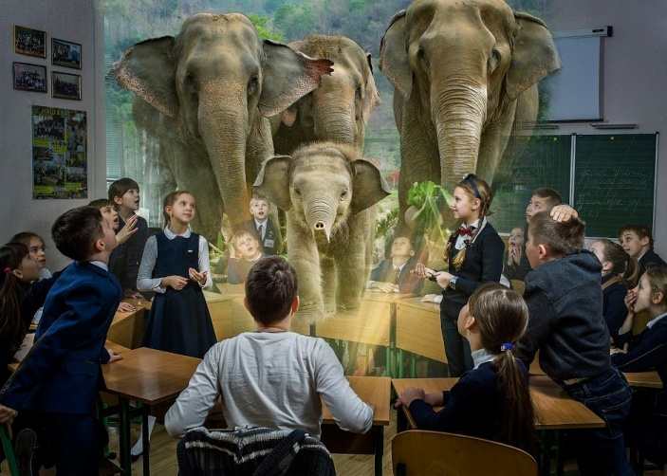
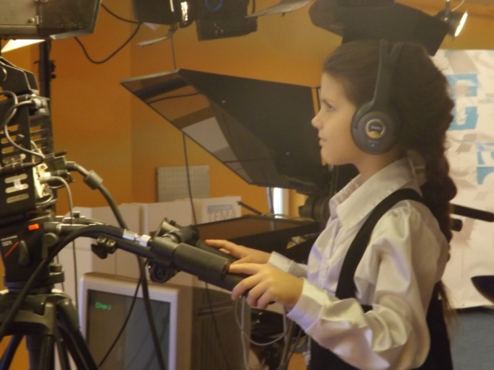
МЕДІААКТИВНА ШКОЛА- медіаграмотна школа
Головне завдання 2017 – 2018 року «Створення системи шкільної медіаосвіти на основі принципів наскрізного навчання», яка складається з медіаосвітніх курсів: «Сходинки до медіаграмотності», «Основи медіаграмотності», «Я у медіапросторі», Медіакультура».

Slide 5
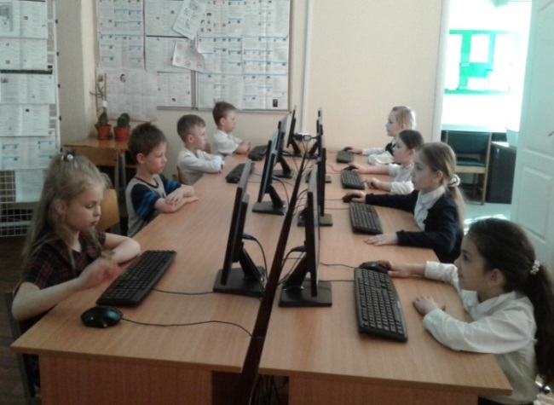
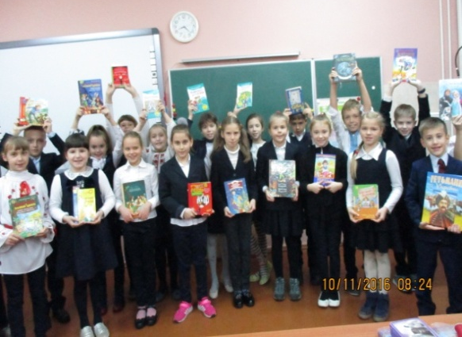
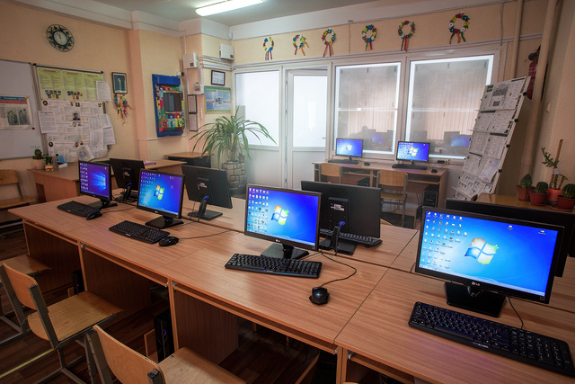
Медіа-інформаційно-ресурсний відділ
Керівник відділу Мірошниченко Л. Ф.
27 педагогів, 56 навчальних груп, 567 вихованців.
Технічна база відділу:
117 комп'ютерів;
29 ноутбуків;
5 інтерактивних дошок;
39 мультимедійних проекторів ;
15 телевізорів.
У закладі функціонує забезпечення цілодобового підключення комп’ютерів
до мережі Internet.

Slide 6
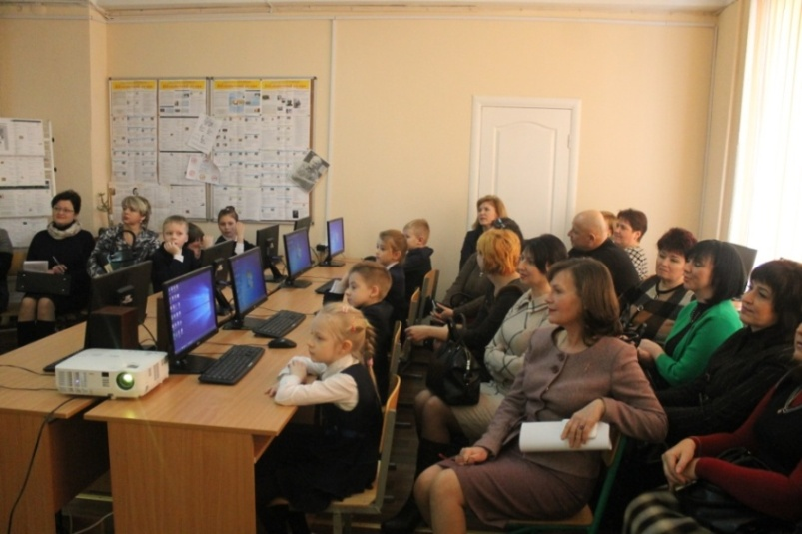
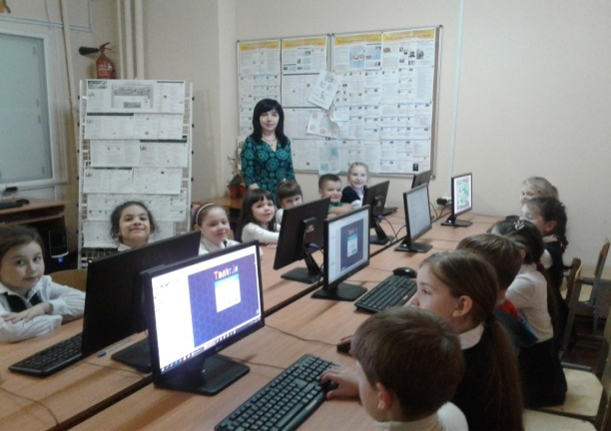
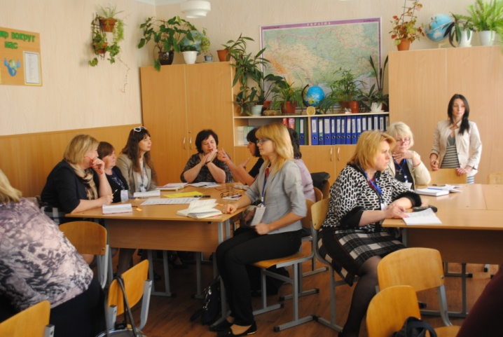
ІНФО-МЕДІЙНА грамотність –
критичне мислення
Керівник напряму Жежеруха О.Г.
Учасник Всеукраїнського проекту з інфо-медійної грамотності «Вивчай та розрізняй». Проект під керівництвом Ради міжнародних наукових досліджень та обмінів (IREX), Академії української преси та діючого проекту StopFake.
Вчителі-учасники експерименту:
Нікітіна О.О.,
Ваган В.А.,
Гринішак А.В.

Slide 7
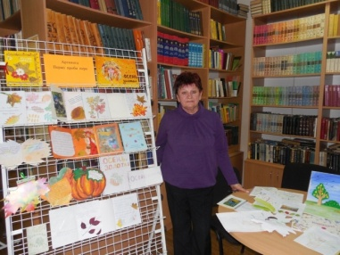
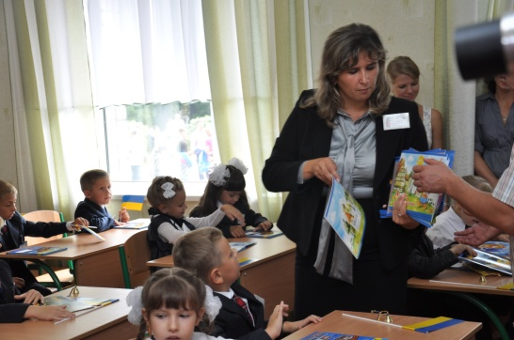
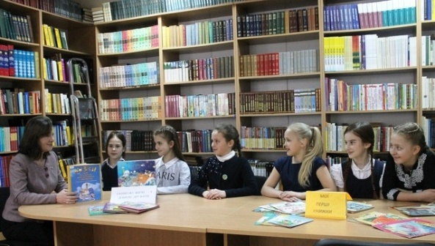
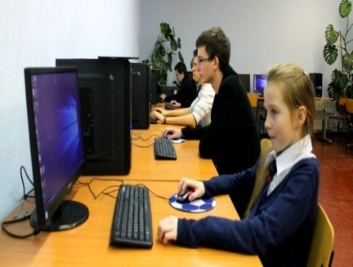
ШКІЛЬНИЙ БІБЛІОТЕЧНО-ІНФОРМАЦІЙНИЙ ЦЕНТР
Всеукраїнський експеримент ШБІЦ-інфо
педагогічні
ідеї
творчі читачі
якість освіти
технічні можливості ШБІЦ
Керівник Лізунова О.М.
Загальна кількість користувачів – 1427
Кількість відвідувань – 11463
Кількість книговидачі - 4236
Електронні підручники – 7227

Slide 8
Експериментальна робота
Заступник директора
з науково-методичної роботи Караваєва К.С.
 | Назва експерименту | Рівень експерименту | Наказ
1. | Особистісно-професійне становлення вчителя нової генерації в умовах сучасного навчального закладу | Всеукраїнський | Наказ МОН № 826 18.08.2010
2. | Науково-методичні засади впровадження фінансової грамотності в навчально-виховний процес навчальних закладів на базі НВО № 28 | Всеукраїнський | Наказ МОН № 828 19.07.2012 2012-2020рр.
3. | Створення системи шкільної медіа освіти на основі принципів наскрізного навчання | Обласний | Наказ Головного управління освіти і науки Дніпропетровської облдержадміністрації № 760/0/212-15 від 17.11.2015р. 01.11.2012-31.05.2020
4. | "Шкільна електронна бібліотека ШБІЦ-інфо» | Всеукраїнський | НАКАЗ МОН № 900 від 05 серпня 2014 року 2014-2018рр.
5. | «Вивчай та розрізняй: інфо-медійна грамотність» | Всеукраїнський | Лист № 2.2-154 від 17.01.2018р. МОН України, 2018-2020рр.

Slide 9
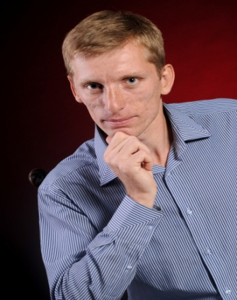
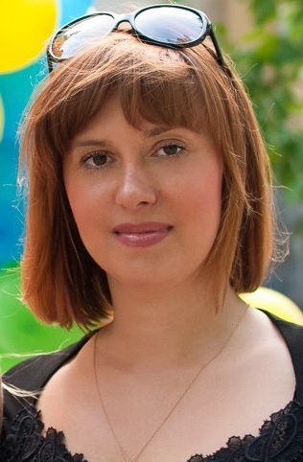
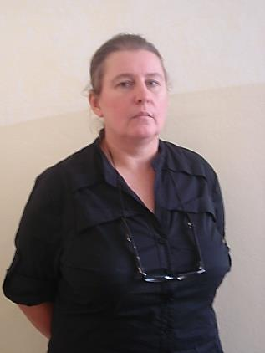
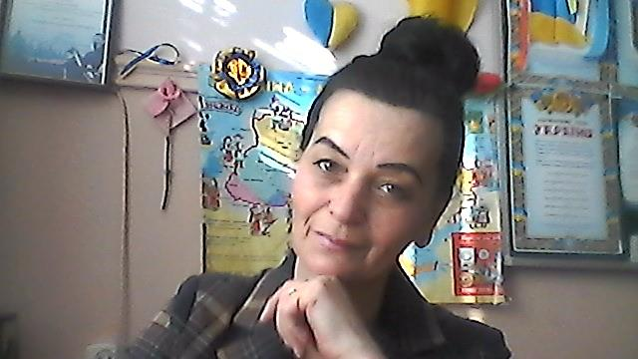
МЕТОДИЧНА РОБОТА
29 вчителів-методистів, 27 старших вчителів вдосконалюють педагогічну майстерність учителів закладу, впроваджують в практику роботи продуктивні педагогічні технології, орієнтуючись на розвиток особистості дитини.
У 2018 році атестовано 21 педагог.
Вища категорія -16 чол. Спеціаліст першої категорії -2чол.
Спеціаліст другої категорії - 3 чол.
Вчителі-методисти-4
Старший вчитель-4
Федоренко Е. О.
2018 рік,
І місце у міському конкурсі «Учитель року» (фізична культура),
призер обласного туру.
Чурай В.В. Завідуюча відділом центру регіональної культури, організатор перемог учнів у мистецьких та театральних конкурсах
Богуславська Л.В. учасник Всеукраїнських конкурсів
«Збереження навколишнього середовища»
Пастушенко Н.В. Керівник кафедри, постійний представник від ДАНО по роботі з молодими вчителями
Мовчанюк Л.Л. керівник кафедри, підготувала трьох переможців Всеукраїнських олімпіад з історії

Slide 10
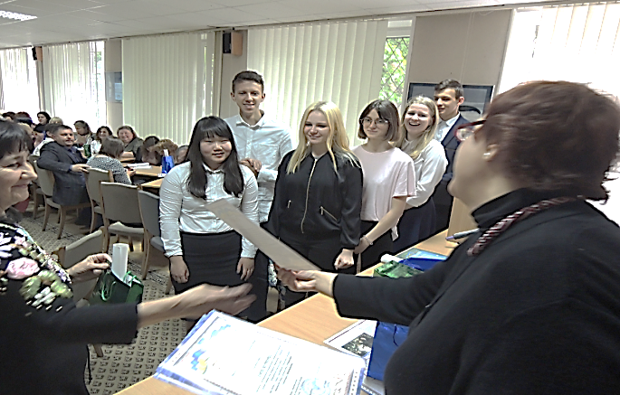
ОБДАРОВАНІ ДІТИ
ШКОЛА – джерело талантів
20 сходинка в рейтингу Всеукраїнського конкурсу «ШКОЛА – ДЖЕРЕЛО ТАЛАНТІВ».
І місце - в рейтингу Дніпропетровської області
Укладено договір про співпрацю з Інститутом обдарованої дитини місто Київ.

Slide 11
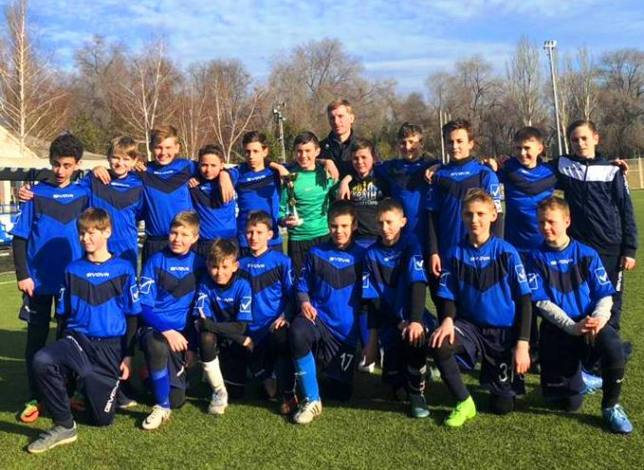
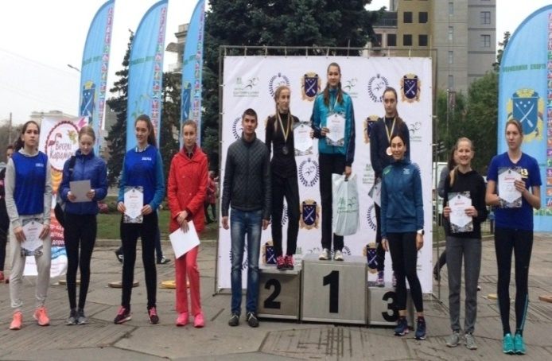
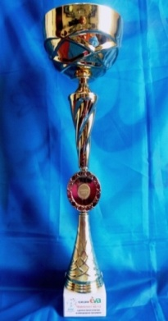
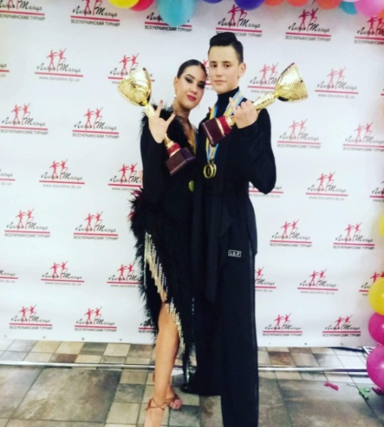
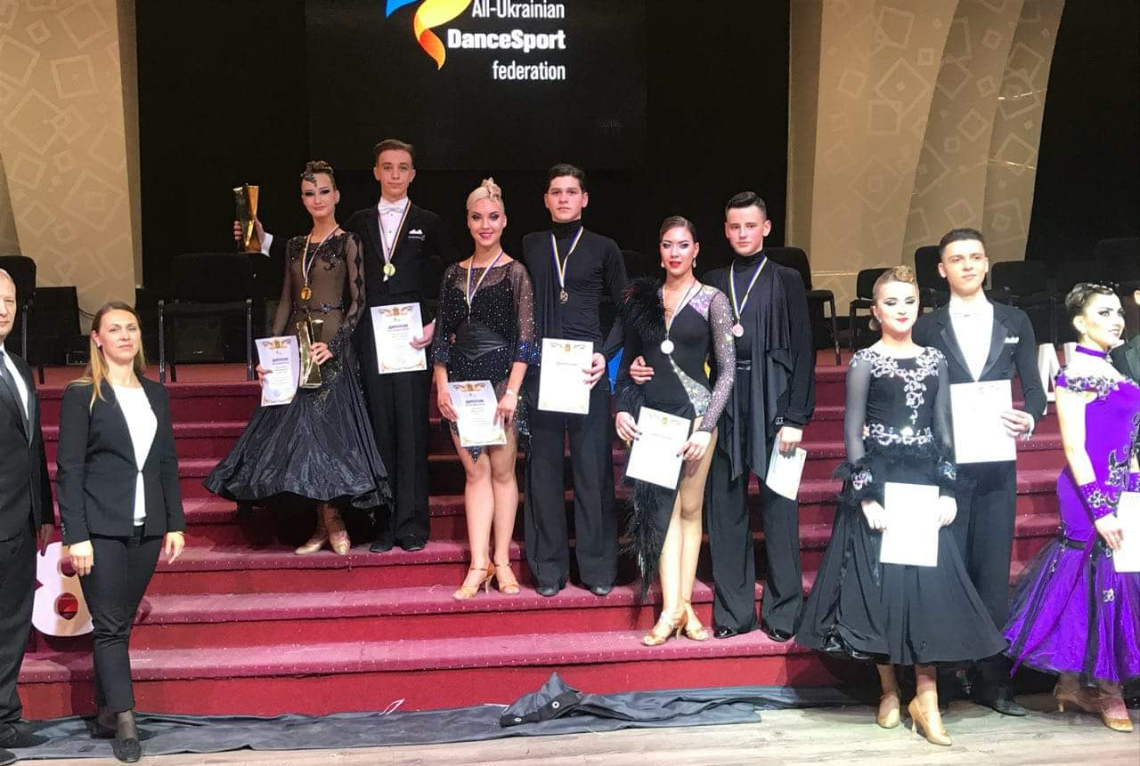
КУБОК УКРАЇНИ ВФТС 2018 Малий Артем - Кашина Анастасія 3 місце Ткачов Евгеній - Ефімова Марина 2 місце
ОБДАРОВАНІ ДІТИ
КОМАНДА УЧНІВ 2005 р.н. – переможці районного, міського та обласного етапів Всеукраїнських змагань з футболу “Шкіряний м’яч” КОМАНДА УЧНІВ 2004 р.н. – переможці районного та срібні призери міського етапу змагань.
ЧЕМПІОНАТ М. ДНІПРА З ЛЕГКОЇ АТЛЕТИКИ 16.10.2017р. І місце-Папуша Роман 7Акл.
( штовхання набивного м’яча ) ІV місце-Рябоконь Дмитро 7В кл.
( метання малого м’яча )
ЛІНІЯ ТАНЦЮ 2018 Малий Артем -Кашина Анастасія 1 місце

Slide 12
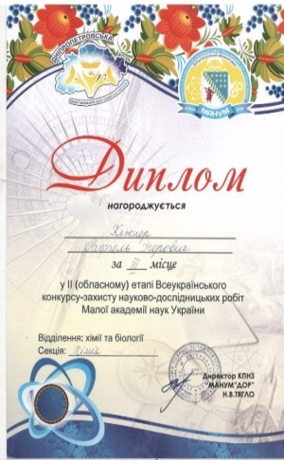
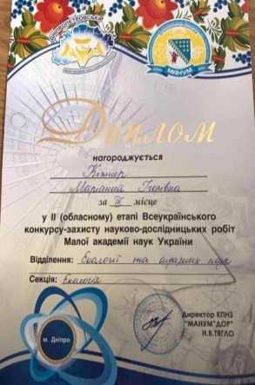
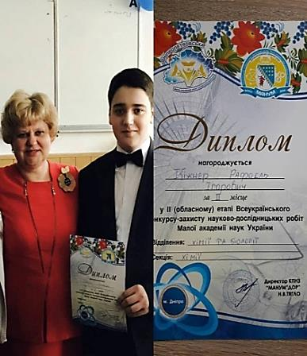
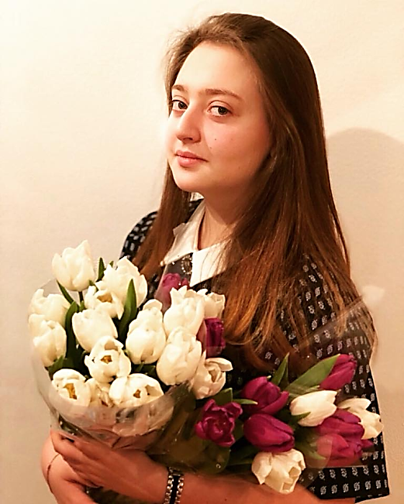
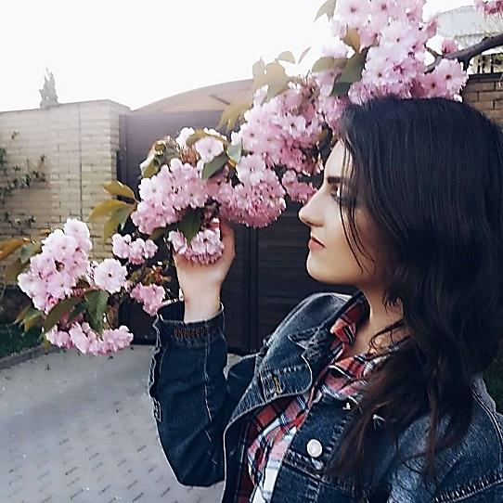
Наукове товариство «Перші кроки до великої науки»
Керівник підрозділу Нікітіна О.О.
19 педагогів. 28 навчальних груп.
Загальна кількість гуртківців – 364 чол.
10 учнів – учасники
ІІІ етапу Всеукраїнського кокурсу-захисту науково-дослідницьких робіт учнів-членів МАН України
.ІІ місце- Кіжнер Маріанна,
Шилов Даніїл.
ІІІ місце- Кіжнер Рафаель,
Дяченко Єлізавета, Бабич Альона.
Кіжнер Рафаель
Кіжнер Маріанна
Дяченко Єлизавета

Slide 13
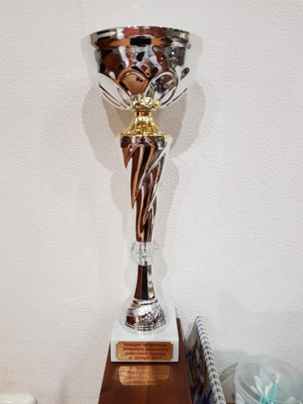
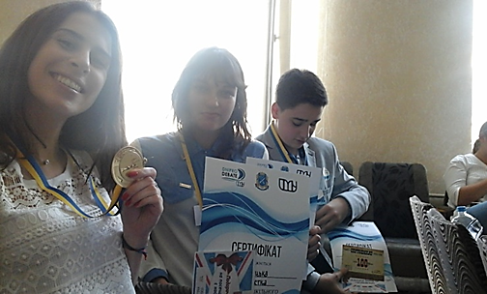
Півфіналісти міського конкурсу «Дебати»
Наукове товариство «Перші кроки до великої науки»
Кубок найкращого топ-спікера міського конкурсу «Дебати» отримав Кіжнер Рафаель

Slide 14
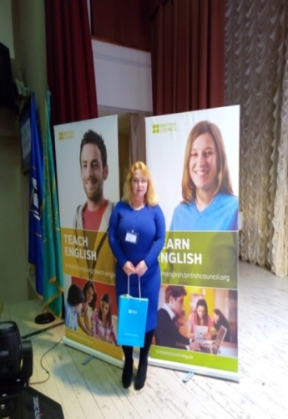
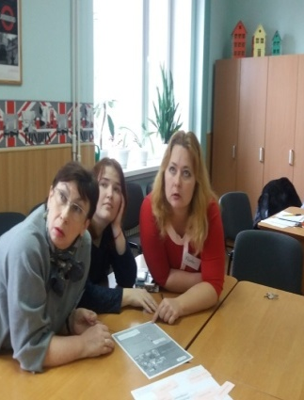
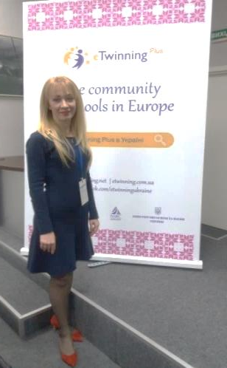
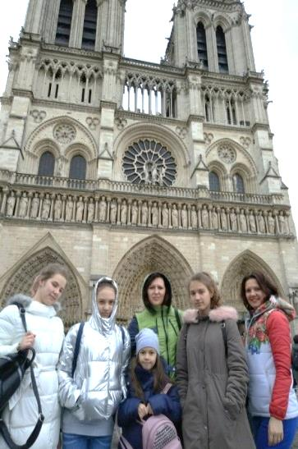
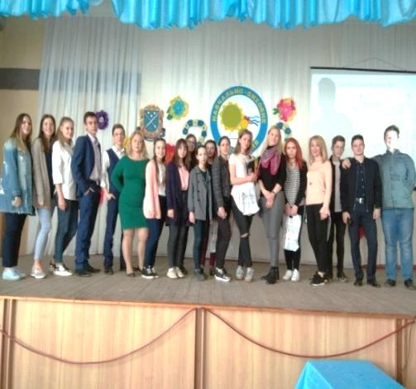
Відділ іноземних мов
Керівник Волинська Л.В.
Три іноземні мови: англійська , німецька, французька.
Професійне зростання
вчителів
Іноземне партнерство
Мовна практика за кордоном
Інтерактивні
технології, Lingvo Lab
Участь у Всеукраїнських та міжнародних
олімпіадах, конкурсах, проектах
Європейські класи

Slide 15
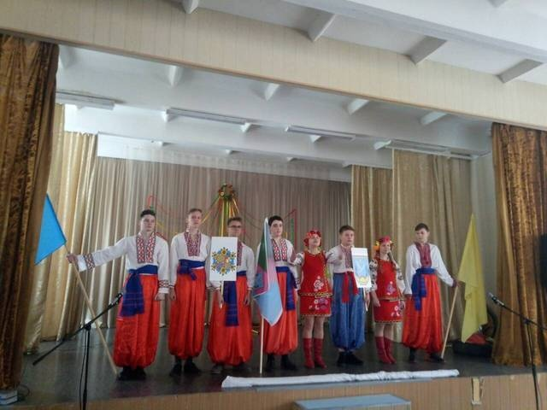
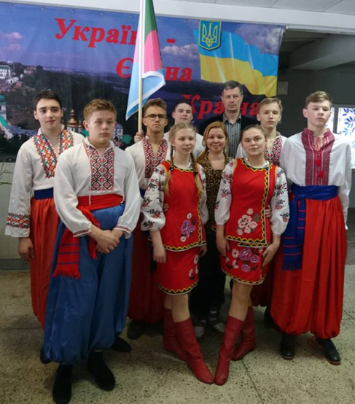
Національно-патріотичне виховання
Заходи, що стають традиційними
Рій «Дніпряни» посів 5 місце серед 95 шкіл міста
у міському етапі Всеукраїнської дитячо-юнацької військово-патріотичної гри «Сокіл» («Джура»)

Slide 16
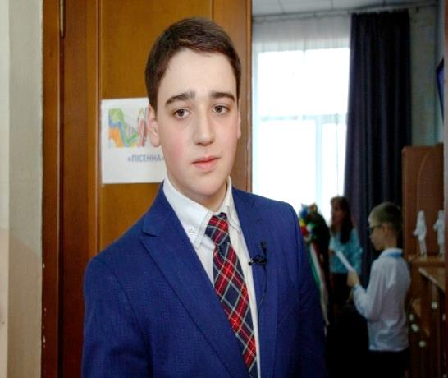
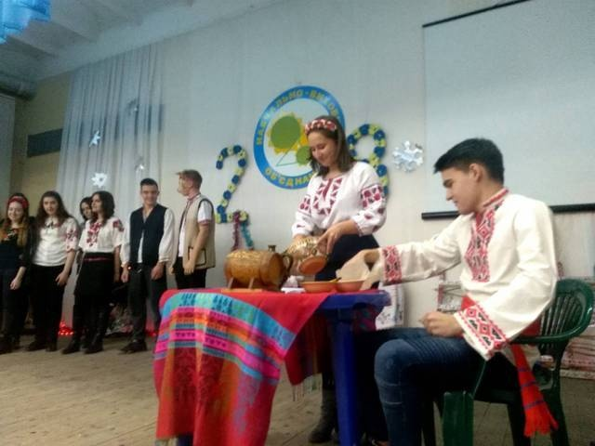
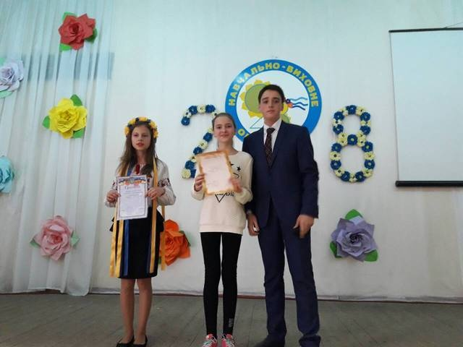
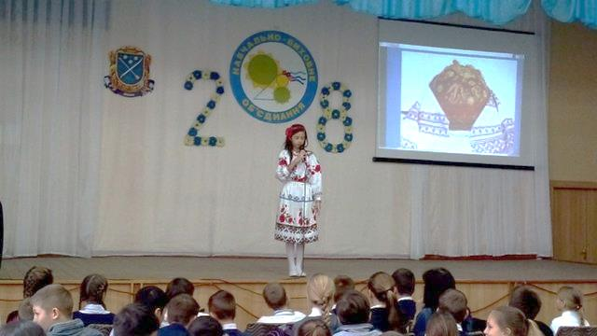
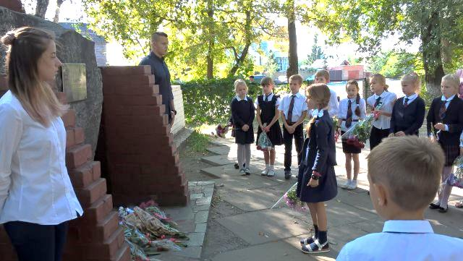
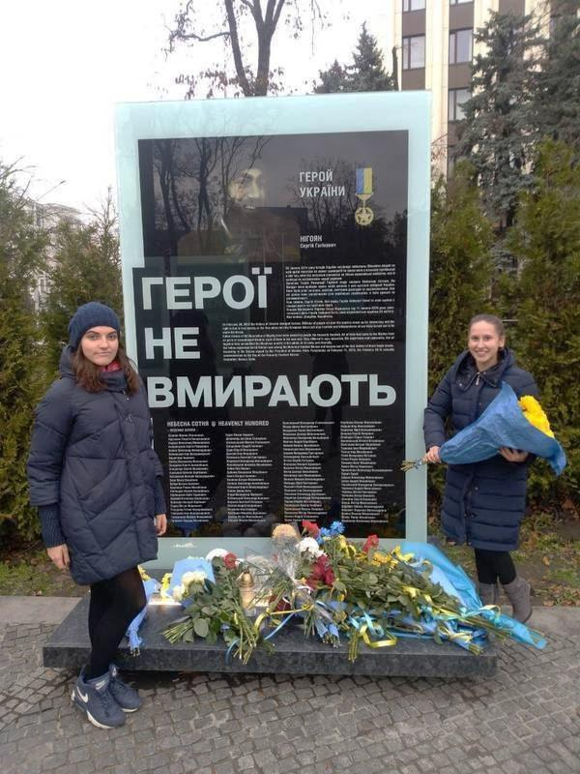
Шкільне самоврядування
Учень-лідер в освітньому процесі. Учень – член команди, яка знаходить правильні рішення, спрямовані на розвиток закладу
Кіжнер Рафаель – Президент шкільного парламенту
Нові знання краще здобуваються через творчість та спілкування

Slide 17
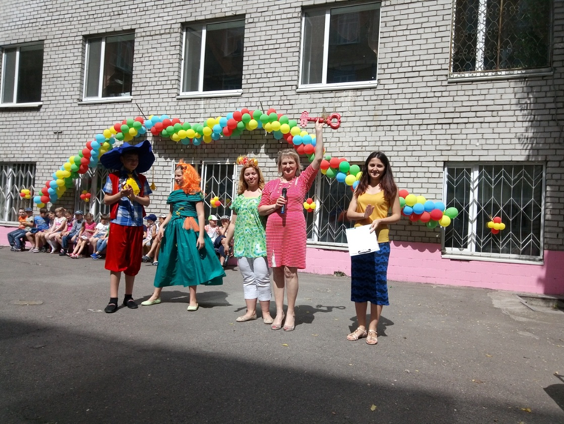
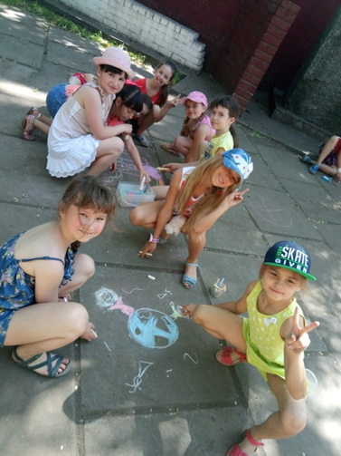
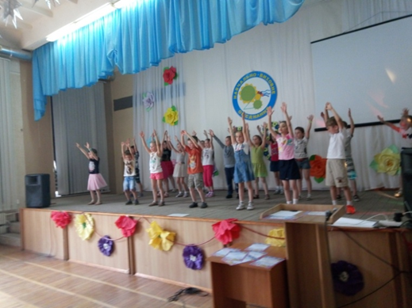
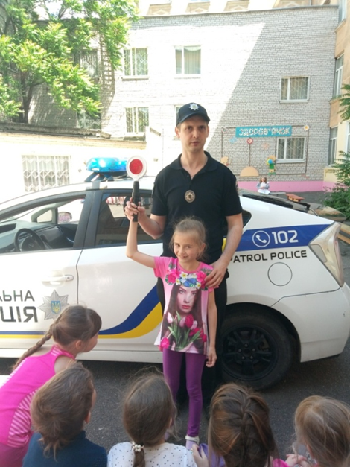
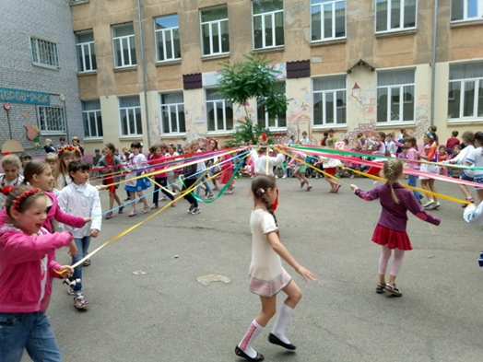
ЛІТНЄ ОЗДОРОВЛЕННЯ
Керівники найбільшого шкільного табору у місті Проценко О.П.,
Задорожня О.А., Федулова І.В.
2017 рік
І зміна – 160 дітей
ІІ зміна – 70 дітей
2018 рік
І зміна – 170 дітей ІІ зміна – 60 дітей

Slide 18
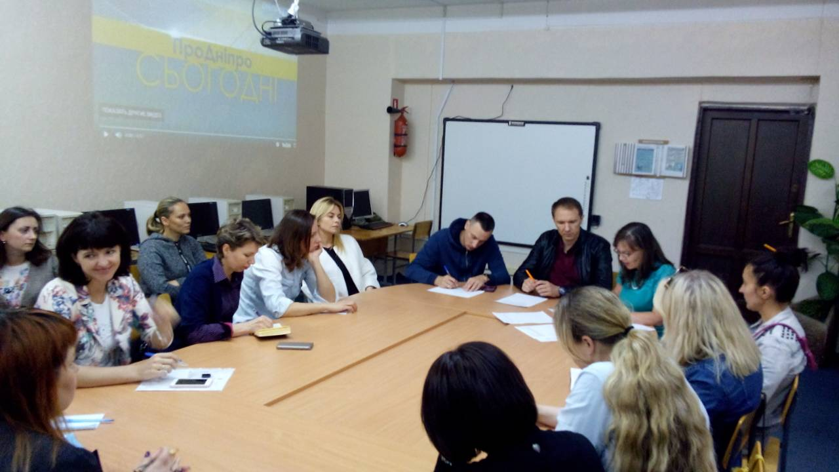
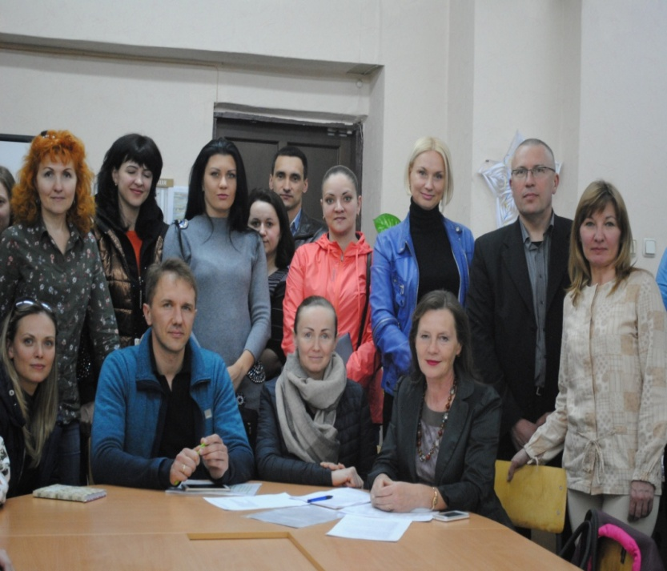
Батьківський комітет
Команда у складі 41 особи.
Голова батьківського комітету Загинайло Віталій Вікторович.
Довіра, взаєморозуміння, відповідальне ставлення.
Спільно з адміністрацією створено необхідні умови для навчання учнів закладу.
Благодійна допомога від батьків закладу становить 20100 грн.
Гранти та дарунки на суму 847549,07 грн.

Slide 19
ОРГАНІЗАЦІЯ ХАРЧУВАННЯ
Завідуюча виробництвом Нор В.В.
ТОВ «Контракт Продрезерв 5»
Шкільна їдальня задовольняє запити різних категорій дітей та дорослих
Охоплено всіма видами харчування 100% дітей НВО № 28
Охоплено:
гарячим харчуванням 90 %
пільговим харчування учнів 1-4 класів (560) та дітей пільгових категорій (120) – 100 %
Дієтичним харчування – 37 учнів
Громадський контроль за якістю харчування здійснює Рада харчування під керівництвом Назаренко В.В.
Інновація року – шкільне кафе для старшокласників
http://9-channel.com/tag/nvo-28/

Slide 20
5 груп – 150 дітей
ДОШКІЛЬНЕ ВІДДІЛЕННЯ
турбота про здоров'я та розвиток дитини
Заступник директора дошкільного відділення Романова О.О.
26 ПРАЦІВНИКІВ
Ознайомлення з предметним довкіллям
Сенсорне виховання дітей раннього віку
Пошуково-дослідницька діяльність

Slide 21
ПОЧАТКОВА ШКОЛА-ШКОЛА ПОВНОГО ДНЯ
Заступник директора з НВР Назаренко В.В.
19 вчителів початкових класів
17 вчителів-предметників
19 вихователів ГПД
19 класів – 19 груп подовженого дня
560 учнів
Якість знань учнів 3-4 класів – 84 %
Рівень успішності – 100 %
Нагороджено похвальними листами 37 учнів 3-4 класів.
Додаткові освітні послуги отримують 500 учнів

Slide 22
ГІМНАЗІЯ
Заступник директора з НВР Сосницька В.А.
22 класи, в яких навчається 597 учнів.
За результатами навчальних досягнень у 2017 – 2018 н.р. 334 учня навчається на достатньому та високому рівнях.
Найкращі показники якості знань мають учні
5-Б класу (92%), класний керівник Жежеруха О. Г.,
11-А класу (87,5%), класний керівник Савченко С. Г.
Медалісти року:
Золота медаль - Кіжнер Рафаель, Скородень Дарина, Дяченко Єлизавета, Гарбузюк Анастасія, Луцька Анна.
Срібна медаль - Дахно Анна.
Отримали премії року 24 учня на загальну суму 7700 грн.
Різноманітні навчальні конкурси, олімпіади - 2175 учасників, 967 призерів.

Slide 23
ГІМНАЗІЯ
Предметні олімпіади
36 учасників відбіркових етапів ІІ туру – 9 призерів
31 учасник фінальних етапів ІІ туру – 15 призерів
2 учасника ІІІ туру –2 призери
Англійська мова – Ситенков М. 8а
Правознавство – Ляченко Є. 11б
Історія – Тюленєв В. 10б
Російська мова – Скородень Д. 8б, Лісна Д. 9в
Біологія – Шестерніна Н. 7б, Красавін Я. 10б
Інформатика – Лісна Д. 9в
Математика – Мурлян А. 7с, Лень М. 6а, Бурилов В. 7б
Хімія – Лісна Д. 9в, Каліберда А. 10а, Кіжнер Р. 11б
ОТМ – Загинайло Є. 5в, Кононенко А. 6а, Горб М. 6б,
Долматова К. 10а, Широкоградова А. 10а
“Фінансовий бій” – 5 учасників, 4 призера
1 місце в міському конкурсі-огляді буктрейлерів та фанфікшенів "Сторінками улюблених книг", Завадська Кіра 5-А клас, вчитель- Рибак О.В.

Slide 24
ІНКЛЮЗИВНЕ НАВЧАННЯ
Керівник напряму Ликова Л.В.
10 асистентів вчителів, 2 логопеда, 1 дефектолог, 1 психолог.
11 класів з інклюзивною формою навчання.
Навчальний комплекс: класні кімнати, 1 медіатека, 4 ресурсні кімнати, приміщення для творчих занять.
10 семінарів-практикумів «Філософія інклюзивної освіти» для керівників закладів міста та області.
Висвітлення роботи закладу з питань інклюзивного навчання у ЗМІ на Всеукраїнському рівні.
Запис курсу лекцій для вчителів України про інклюзивну освіту (м.Київ)

Slide 25
співпраця з громадськими організаціями
СОЦІАЛЬНО-ПСИХОЛОГІЧНА СЛУЖБА
Керівник – соціальний педагог Борисова Н.М.
Склад Ради профілактики правопорушень серед учнів – 41 класний керівник
Результат роботи Ради
у 2017-2018 н.р.
відсутність правопорушень

Slide 26
Робота служби з учнями пільгової категорії – створення необхідних умов для успішного навчання
Дітей сиріт - 1 чол.
Дітей позбавлених батьківського піклування - 1 чол.
Дітей – інвалідів - 18 чол.
Дітей з інклюзивною формою навчання -11 учнів
Дітей з багатодітних родин – 136 (115 учнів і 21 дитина в ДНЗ).
Дітей переселенців – 42 учня.
Діти батьки,яких воюють в зоні АТО - 11 учнів.
Дітей з малозабезпечених родин - 9 учнів
Дітей, що постраждали у наслідок аварії на ЧАЄС – 7 (6 учнів і 1 дитина у ДНЗ)
Неповних сімей – 122 сім’ї.
Діти,які знаходяться у складних життєвих умовах - 5 сімей в них 6 дітей.
Діти,які перебувають на шкільному обліку - 12 чол.

Slide 27
ПСИХОЛОГІЧНА СЛУЖБА СЬОГОДНІ, це:
СОЦІАЛЬНО-ПСИХОЛОГІЧНА СЛУЖБА
Керівник практичний психолог Пономаренко І.
Експериментальний майданчик;
Участь у проектах;
Підтримка та впровадження інклюзивної освіти;
Карта розвитку особистості учня;
Супроводження обдарованої дитини;
Електронна база даних;
Діагностика та корекція на всіх вікових етапах;
Групова та індивідуальна робота;
Консультування учнів;
Консультування та співпраця з батьками;
Консультування та співпраця з класними керівниками та вчителями;
Впровадження індивідуальної та групової роботи в педагогічний колектив;
Програма профорієнтації.

Slide 28
Центр Регіональної культури - осередок збереження традицій українського народу
Керівник Чурай В.В.
20 гуртків, 500 вихованців
гончарне мистецтво
петриківський розпис
народна творчість
благодійні ярмарки

Slide 29
ГУРТКИ ХУДОЖНЬО-ЕСТЕТИЧНОГО ПРОФІЛЮ Хоровий колектив «Домісолька», Керівник Дичок В.В. вокальний ансамбль «Каданс», вокальна студія У центрі виховується 150 юних вокалістів. Колективи є багаторазовими переможцями фестивалів та конкурсів, своїми виступами прикрашають концерти та свята нашого міста. Театральні студії « Кукляндія » та « Феєрія » Вистави та театралізовані свята за участю юних артистів з успіхом проходять на сценах театрів міста

Slide 30
14 педагогів, 750 вихованців, 35 видів спорту. На базі школи працюють спортивні секції з 15 видів спорту: футбол, баскетбол, волейбол, настільний теніс, шахи, художня та естетична гімнастика, фітнес (чирлідинг), кікбоксинг, рукопашний бій, карате кіокушинкай, таеквон-до ІТФ, силова підготовка, кульова стрільба, туризм. Також діють гуртки оздоровчої спрямованості: “СК Фізкультуркіна”, “Оздоровча гімнастика”, “Оздоровчо-реабілітаційна секція”
Відділ фізкультурно-оздоровчої
та спортивно-масової роботи
Керівник відділу Горбатюк Н.В.

Slide 31
СПОРТИВНА ГОРДІСТЬ ШКОЛИ 2017-2018 н.р. – команда з чирлідингу Керівники команди: Пермінова Т.І., Смольська В.О., Хайруліна Т.І. Команда учнів 8-Б класу – срібні призери обласного фестивалю шкільних груп підтримки; 4 місце у чемпіонаті області з чирлідингу олімпіади “Сузір’я спорту” ; Лауреати І Всеукраїнського фестивалю шкільних груп підтримки; Володарі “Гран-Прі” шкільного фітнес-фестивалю.

Slide 32
ВІДДІЛ "ХУДОЖНЯ ШКОЛА"
Керівник відділу Гамолін П.В.
433 вихованців. Три рівні художньої діяльності: художня школа, студії образотворчого мистецтва та інклюзивна художня освіта.
Досягнення року - призові місця у
Міжнародному конкурсі «Підводні фантазії»:
ІІІ місце- Задрановська Аделіна;
ІV місце -Кондратьєв Тихон , Царьова Катерина.
Керівник студії Федько А.В.

Slide 33
ФІНАНСОВО-ГОСПОДАРЧА ДІЯЛЬНІСТЬ
-прозоро, відкрито, публічно
Головний бухгалтер Духовникова Л.Ю.
Заступники директора з АГЧ Купріянов В.В., Трейгер Ю.П.
Проведено серію семінарів для керівників міста з питань фінансово-господарчої діяльності закладу, організації платних освітніх послуг.
Матеріально-технічна база закладу відповідає вимогам сучасної школи
Щомісячно на шкільному сайті оприлюднюється інформація щодо фінансової діяльності КЗО НВО № 28 з питання використання коштів на покращення матеріально-технічної бази

Slide 34
ПІДГОТОВКА До нового навчального року
Фарба - 18375 грн. (біла, коричнева, чорна, жовта, зелена, фасадна фарба …);
Предмети для фарбування - 6500 грн. (валики, ванночки, пензлі, розчинник , грунтовка, лак, шпакльовка… );
Повірка лічильників – манометрів – 20000 грн.
Заміна задвижок - 5000 грн.
Заміна ламп – стартерів – 5500 грн.
Заміна ламп зовнішнього освітлення – 8000 грн.
Перевірка заземлення та ізоляції – 6000 грн.
Ремонт обідньої зали їдальні – 2000 грн.
Цемент – 1050 грн.
Пинотекс - 1000 грн.
Диски для болгарки – 600 грн.
Ремонт даху – 4000 грн.
Ремонт туалетів – 5000 грн.
Всього 83500 грн.

Slide 35
БЕЗПЕЧНА ШКОЛА–головний проект року
Фахівець з охорони праці Назаренко Ю.О.
Пожежна безпека
Охорона закладу
Дні цивільного захисту
Щоденна робота персоналу по створенню безпечних умов перебування дітей у закладі
Громадський контроль та підтримка з боку батьківської громади

Slide 36
МРІЇ ПРО «ШКОЛУ МАЙБУТНЬОГО»
НВО № 28 учасник Всеукраїнського проекту
«Школа майбутнього»
Майбутнє формується мріями,тому не пожалкуймо часу на їх ревізію!

Slide 37
КОМУНАЛЬНИЙ ЗАКЛАД ОСВІТИ
НАВЧАЛЬНО-ВИХОВНЕ ОБ’ЄДНАННЯ № 28 –
лідер освіти України!
Це і є нашим головним досягненням року…
ДНІПРО
2018

